Slide 1
媒體中的性意識

Slide 2

關注生命倫理 正視社會歪風
1997年5月成立
三大關注範疇：
傳媒
社會倫理
性文化
「...在這彎曲悖謬的世代，作 神無瑕疵的兒女。你們顯在這世代中，好像明光照耀，將生命的道表明出來...」 腓立比書二：15-16

Slide 3


課堂目的
解讀傳媒訊息背後的性意識
建立學生對傳媒的批判思考

Slide 4



以下那份報紙適合所有人士觀看？
為什麼？

Slide 5
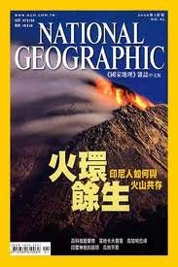

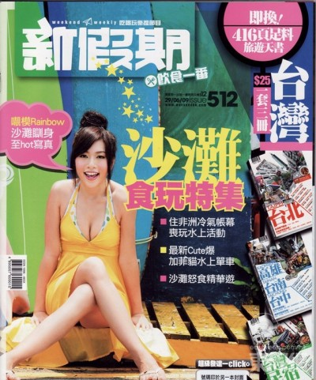
以下那本雜誌適合所有人士觀看？
為什麼？

Slide 6
傳媒
傳播各種資訊的媒體，包括：
報紙
書籍
雜誌
電影
媒體是中性的
資訊有好有壞
電視
電台
廣告
互聯網……

Slide 7
傳媒中的性
政府立法監管傳播中的色情資訊
淫褻及不雅物品管制條例
防止兒童色情物品條例
電視通用業務守則
電影檢查條例
傳媒中存在著大量有關「性」的題材
部份「性」題材並不屬於政府所界定的色情資訊，但可歸納為不良資訊，不適合所有人士觀看

Slide 8
傳媒中的性
不良資訊可包括：
內容本身（如：色情資訊）
表達手法（如：以性感女性介紹科技產品）
背後的性意識（如：性放縱的社會文化）

Slide 9
傳媒性意識
傳媒所描寫的「性」
性知識、性觀念、性態度、性別角色、兩性關係，以至一切和「性」有關的描述
有正面，也有負面的

Slide 10
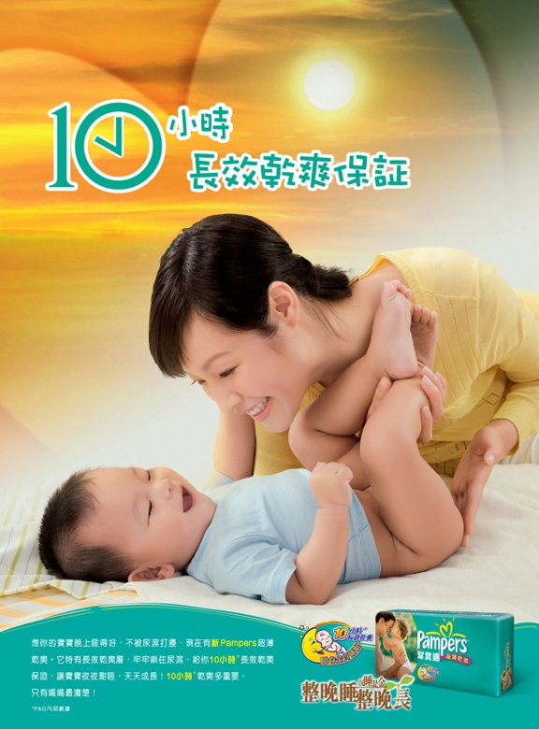
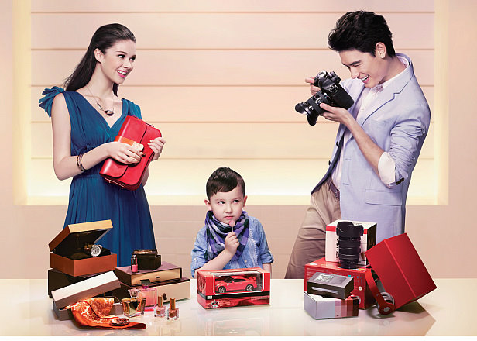
例子：廣告中的性別定型
強化固有的性別定型，如：
男女消費習慣
女性是照顧者的角色
網絡相片
網絡相片

Slide 11
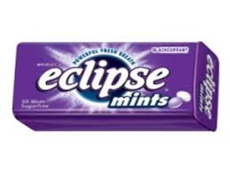
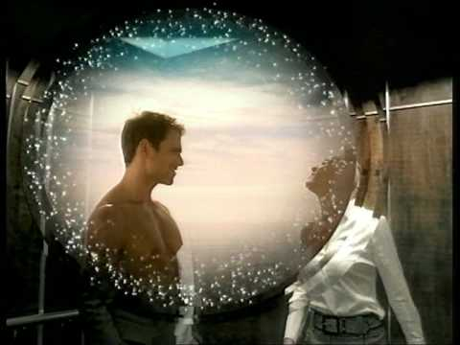
例子：薄荷糖廣告
按此去片

Slide 12
例子：薄荷糖廣告
清新口氣能吸引異性
「迷倒」異性後，對方就會主張投懷送抱
性慾是需要即時滿足的

Slide 13
分組討論
每組一張工作紙
工作紙中的物品帶出什麼性意識？
內容對讀者／觀眾會產生什麼影響？

Slide 14
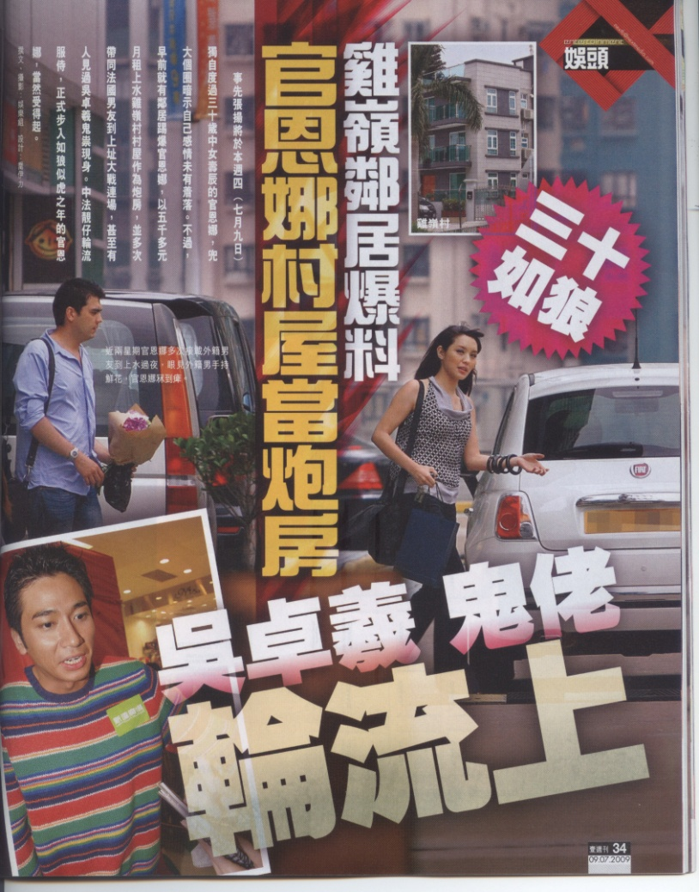
工作紙（一）
情侶間發生性行為是理所當然的
男女都渴望性愛，性慾是需要即時滿足的
……
壹周刊 09/07/2009

Slide 15
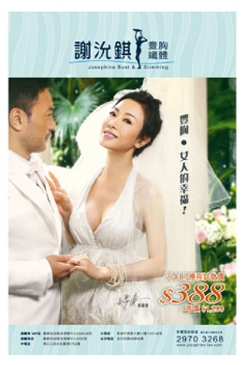
工作紙（二）
性感就是美
豐滿身材才能幸福
性是用來取悅異性或吸引注意的方法
……
美容公司廣告

Slide 16

工作紙（三）
情侶間發生性行為是理所當然的
性行為沒有後果，也不需負責
偏差的性行為／性關係是可以接受的
……
電影廣告

Slide 17
常見的不良性意識
兩性性別角色定型
女性是「被欣賞、被擁有」的從屬角色
以性能力和性伴侶數目來評價男性
以美貌和身材來評價女性
將女性物化及商品化，強調「性」是換取物質、名利、注意的一種工具
過份渲染甚至美化性行為，忽略後果
鼓吹性放縱，包括偏差的性行為和性關係
……

Slide 18
不良性意識對人的影響
強化男女性別角色
過份著重外表或性能力而帶來焦慮和挫敗感
對異性產生錯誤的看法
加強對性的渴求和幻想
產生扭曲的性價值觀
忽略性行為的後果和責任
容易接受偏差的性態度及性行為
鼓吹作暴露的打扮
……

Slide 19
香港的傳媒行業
傳媒是一門提供資訊的生意
本港大部份傳媒集團均是上市公司，或由上市公司所擁有
上市公司 | 旗下主要媒體
電視廣播有限公司 | TVB
電訊盈科 | now寬頻電視
九龍倉集團 | 有線電視
世界華文媒體 | 明報／明報月刊／亞洲週刊／兒童周刊
壹傳媒 | 蘋果日報／壹週刊／爽報／FACE／忽然1周／飲食男女
東方報業集團 | 東方日報／太陽報
星島新聞集團 | 星島日報／The Standard／頭條日報／東周刊／東Touch
英皇集團 | 新報／新假期／東方新地／新Monday/經濟一周

Slide 20

香港的傳媒行業
為了向股東交代，上市公司需賺取最高利潤
「性」是最能吸引市民目光的題材
部份傳媒常以性題材來賺取更大的利潤
部份藝人亦以性感的形象或性話題來增加曝光機會，增加知名度

Slide 21
面對傳媒的性意識
明白傳媒的運作，傳媒所描述的只是片面情況，並不反映事實的全部
尊重創作、新聞自由
多方面思考、客觀分析
以批判眼光檢視傳媒
吸收正確的性知識
如覺傳媒內容過份地意識不良，可向政府有關部門投訴（影視處投訴電話26767676）

Slide 22
總結
傳媒傳遞的信息包含不同的性意識，當中常出現不良性意識
傳媒性意識對讀者／觀眾產生影響
我們要以批判角度檢視傳媒的信息
懂得擇優棄劣

Slide 23
http://www.truth-light.org.hk
版權屬明光社所有
All rights reserved

Slide 24



注意：基於版權關係，
此教材只作非牟利教育用途！
明光社網站
http://www.truth-light.org.hk
明光社FB專頁
http://www.facebook.com/Soc.of.TruthLight

